Slide 1



LĨNH VỰC PHÁT TRIỂN NHẬN THỨC
Đề tài : Cô bán hàng
Lứa tuổi: Mẫu giáo bé
Năm học: 2024- 2025

Slide 2













Cô và trẻ đọc bài thơ:
“ Bé làm bao nhiêu nghề”

Slide 3

Cô bán hàng quần áo .

Slide 4
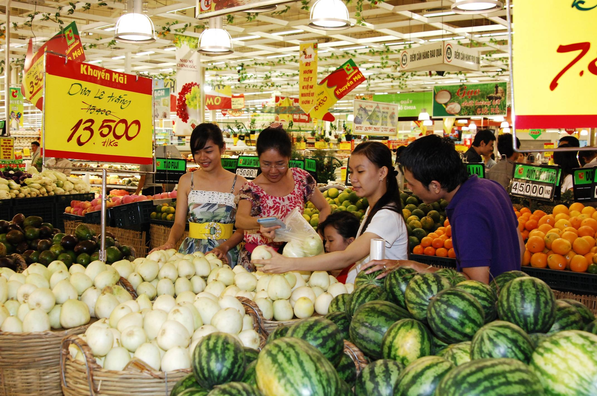

Cô bán hàng hoa quả.

Slide 5
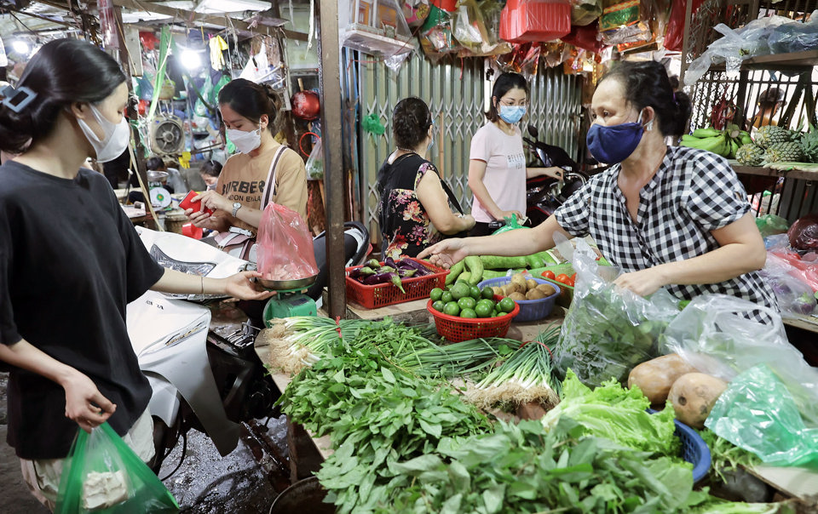
Cô bán hàng rau- củ- quả .

Slide 6
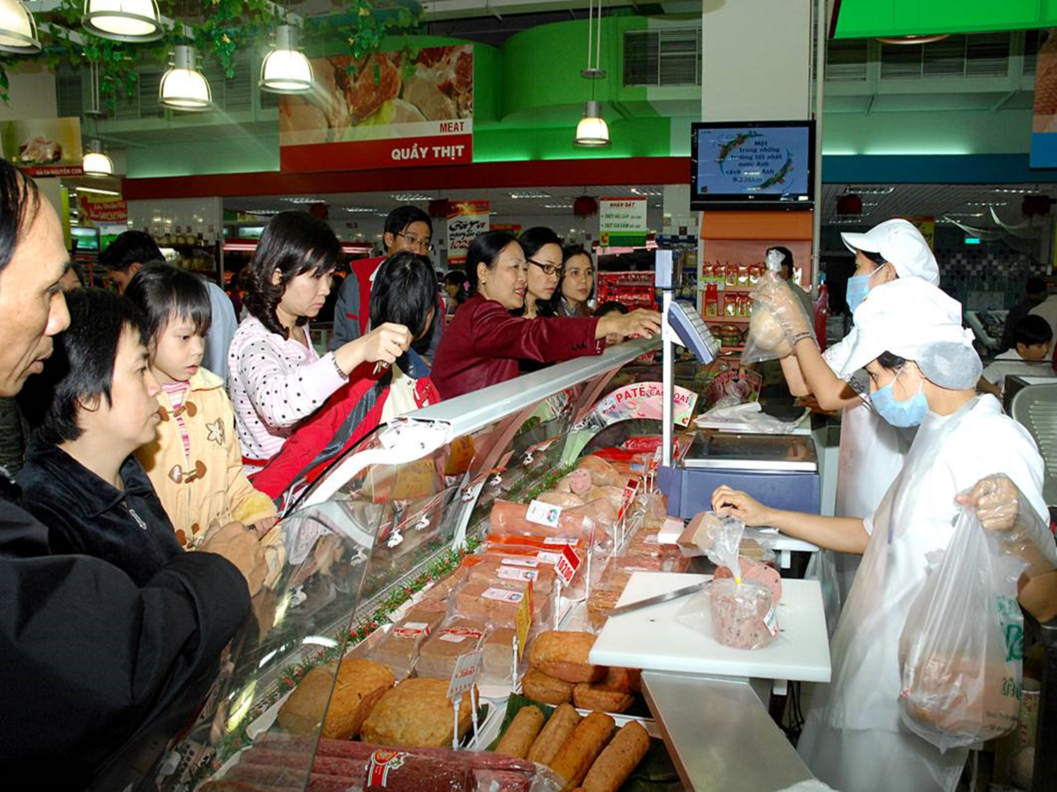
Cô bán hàng thực phẩm .

Slide 7

Mở rộng các nghề
trong xã hội

Slide 8
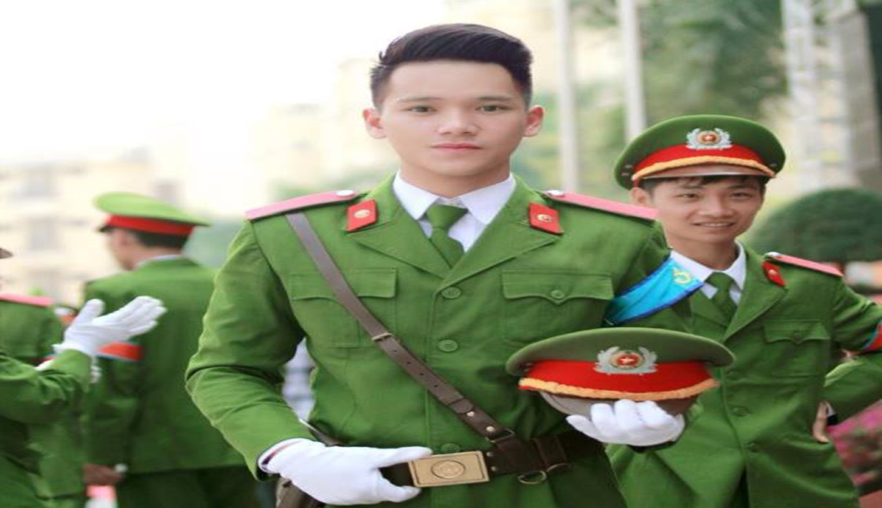

Công an
Bác sĩ

Slide 9

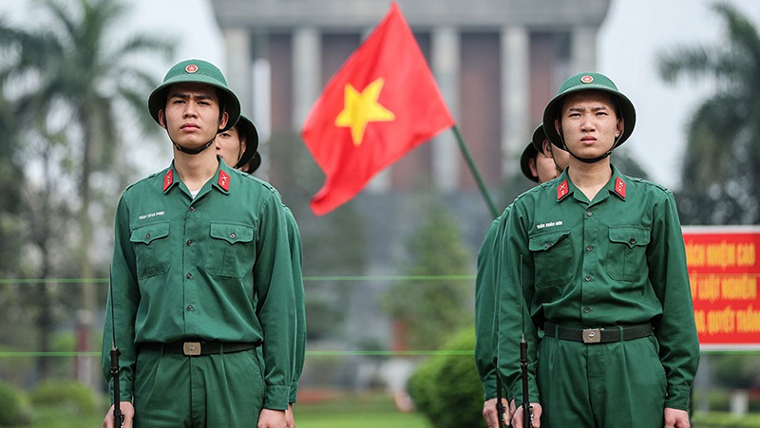
Giáo viên
Bộ đội

Slide 10

Kết Thúc : Cô và trẻ hát bài :
“ Cháu yêu cô thợ dệt ”

Slide 11

Giờ học kết thúc :
Cảm ơn các con và hẹn gặp lại

